Slide 1
Universal Design for Learning
Lucie Kaplanová
PV072

Slide 2
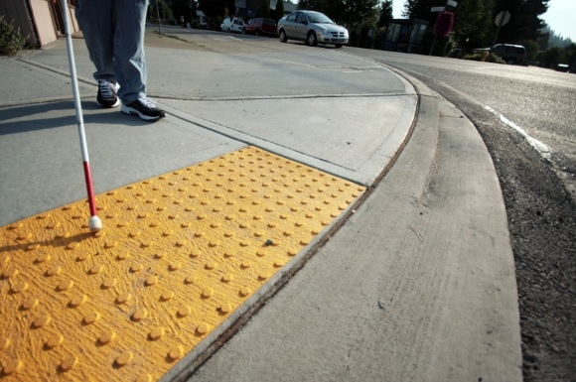
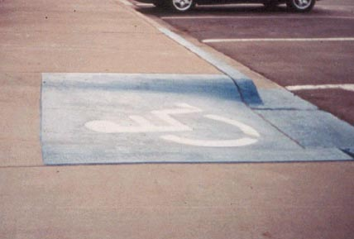
Universal design

Slide 3
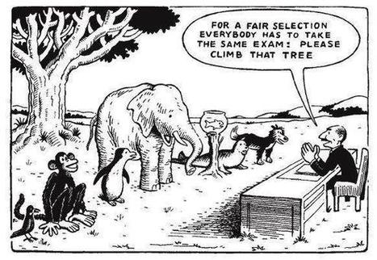
Universal design for learning

Slide 4
Recognition network smyslové vnímání
Strategic network plánovací a vyjadřovací schopnost
Affective network motivační oblast

Slide 5
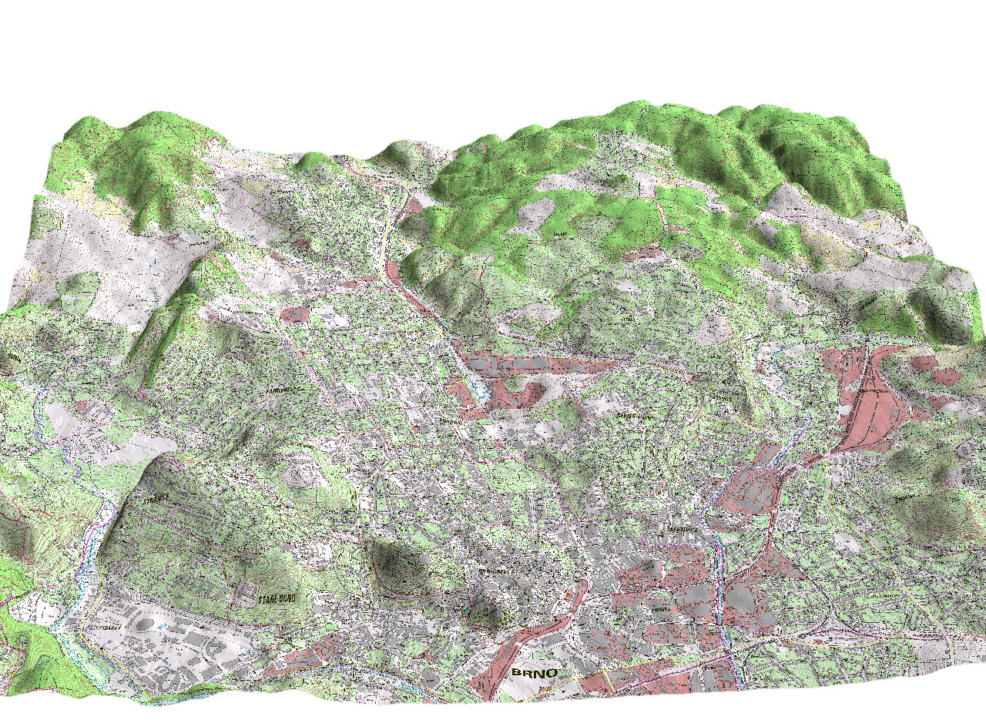
Recognition network
smyslové vnímání

Slide 6
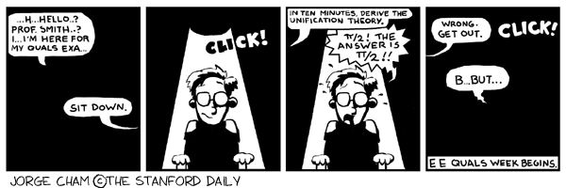
Strategic network
plánovací a vyjadřovací schopnost

Slide 7
Affective network
oblast motivace

Slide 8
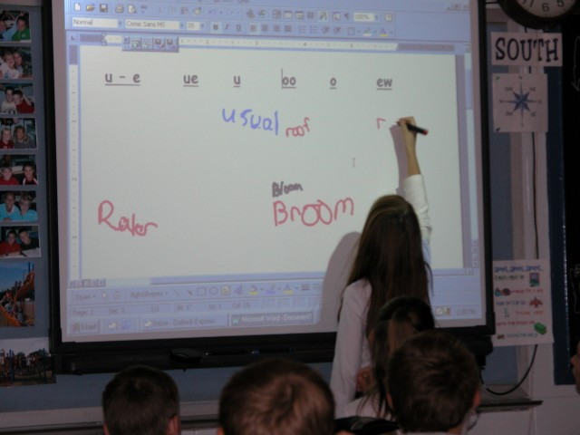
Technika a UDL
Syntéza řeči
Rozpoznávání řeči
Překladače
Video, záznam zvuku
Interaktivní tabule
Další…

Slide 9
CAST – Center for Applied Special Technology
UDL Curriculum Check
UDL Exchange
UDL Lesson Builder

Slide 10
Zdroje
http://en.wikipedia.org/wiki/Universal_design
http://www.udlcenter.org
http://www.cast.org/

